Slide 1

mysql常用分享
高纯正
2018.01.03

Slide 2
目录
^{• 存储引擎}
^{• 字段类型}
^{• 索引使用}
^{• 主从复制}

Slide 3
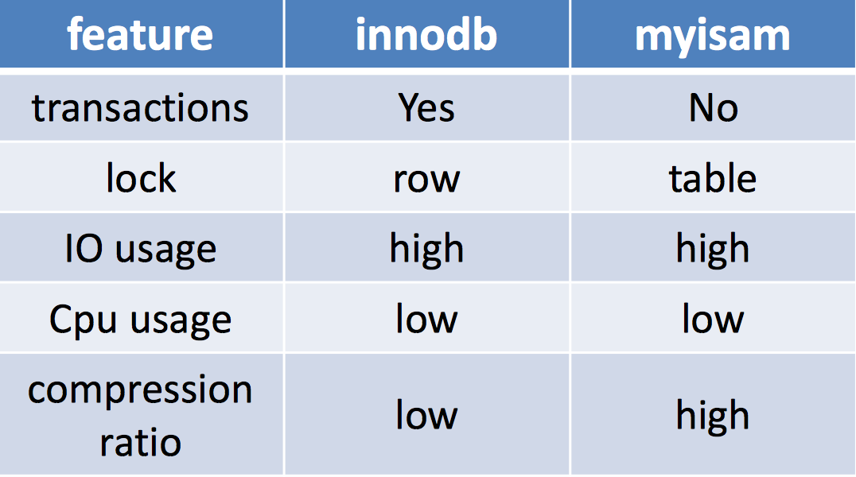
如何选择存储引擎

Slide 4
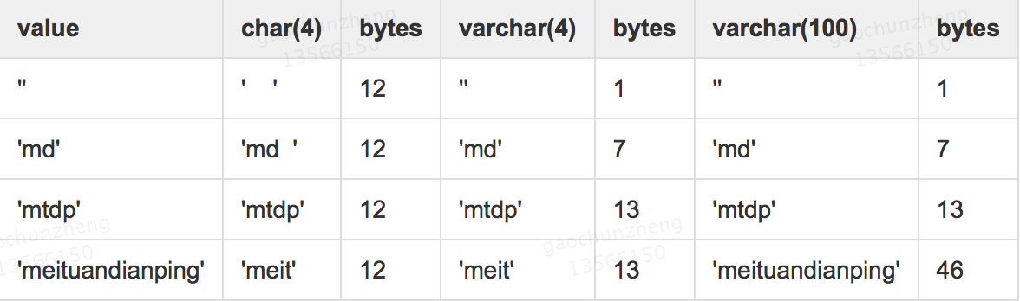
如何选择字符串char和varchar
以utf-8字符为例，char和varchar的占比计算：
varchar使用额外的1到2个字节来存储字符串长度；如果列的最大长度小于或等于255，则使用1个字节，否则使用2个字节；以utf-8字符举例，即一个字符占用3个字节；N理论上取到的值是(65535-2)/3=21844。
char:cahr(1)字符串对于单字节字符来说只会占用1个字节，但是varchar(1)会占用2个字节，其中一个字节用来存储长度信息。
Notes:
使用varchar (4) 和 varchar (100) 保存’mtdp’占用的空间虽然都一样，但越大的列会使用越多的内存，因为MySQL通常会分配固定大小的内存块来保存值。 简单的说，就是使用字符类型中定义的长度，即
100个字符空间。所以如果你的MySQL内存占用过高也有可能是因为这个原因，如基于排序、使用基于内存的临时表等等，磁盘I/O也会激增。所以在使用varchar的时候一定要分配刚好就行。

Slide 5
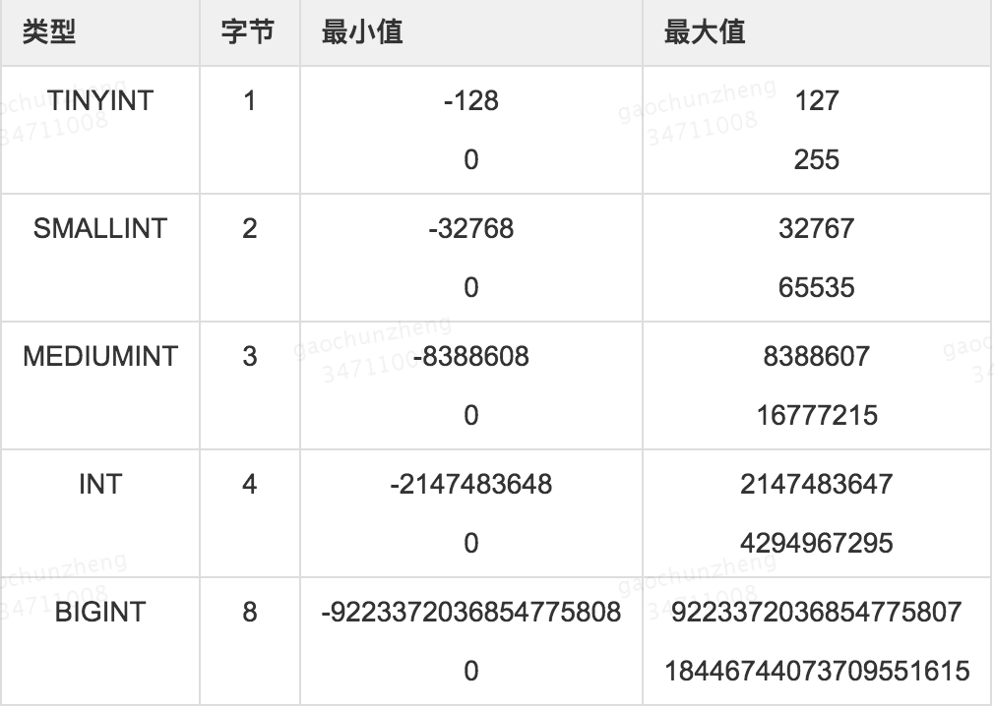
如何选择INT(M)中的M
INT[(M)] [UNSIGNED] [ZEROFILL]
Notes:
普通大小的整数。带符号的范围是-2147483648到2147483647。无符号的范围是0到4294967295。业务需求是不需要负数的话，改为无符号整形数；
INT(1) 和 INT(10)本身没有区别，但是加上(M)值后，会有显示宽度的设置；
在 int(M) 中，M 的值跟 int(M) 所占多少存储空间并无任何关系。 int(3)、int(4)、int(8) 在磁盘上都是占用 4 btyes 的存储空间。除了显示给用户的方式有点不同外，int(M) 跟 int 数据类型是相同的。
mysql字段定义中INT(M)中的M仅仅指的是显示宽度

Slide 6
如何存储时间
INT、TIMESTAMP、 DATETIME
TIMESTAMP和DATETIME比较
相同 （显示）
格式为YYYY-MM-DD HH:MM:SS，显示宽度固定在19字符
不同（范围）
DATETIME以YYYY-MM-DD HH:MM:SS格式检索和显示DATETIME值。支持的范围为1000-01-01 00:00:00到9999-12-31 23:59:59; TIMESTAMP值不能早于1970或晚于2037
不同（储存）
TIMESTAMP：
4个字节储存； 值以UTC格式保存；时区转化 ，存储时对当前的时区进行转换，检索时再转换回当前的时区。
DATETIME：8个字节储存；实际格式储存；与时区无关
不同（使用）
TIMESTAMP列不可以设置值，只能由数据库自动去修改。一个表可以存在多个TIMESTAMP列，但叧有一个列会根据数据更新而改变为数据库系统当前值。因此，一个表中有多个 TIMESTAMP列是没有意义，实际上一个表叧设定一个TIMESTAMP列DATETIME列可以设置为多个，默认可为null，可以手劢设置其值。揑入数据时候，将DATETIME字段值设置为now()

Slide 7
常见问题
不同存储引擎中的count()
count(1)、count(*)、count(column)
Like使用
1.like %keyword 索引失效，使用全表扫描
2.like keyword% 索引有效
3.like %keyword% 索引失效，也无法使用反向索引
Limit使用
大字段使用
1.可以不用，就尽量不用，比如图片上传到服务器，存取URL
2.将打字段列单独放到一张表
Notes:
一般来说所有的innodb表数据存储在b-tree的page上，默认page为16k，并且每页至少存取2条记录，所谓的overflow page就是单独分配磁盘pages来存储varchar，blob，text字段，因为他们通常超过了一个btree page的大小，返些列也就是off-page 列，返时候跨页的数据查询会造成空间浪费，IO性能的急剧下降。

Slide 8
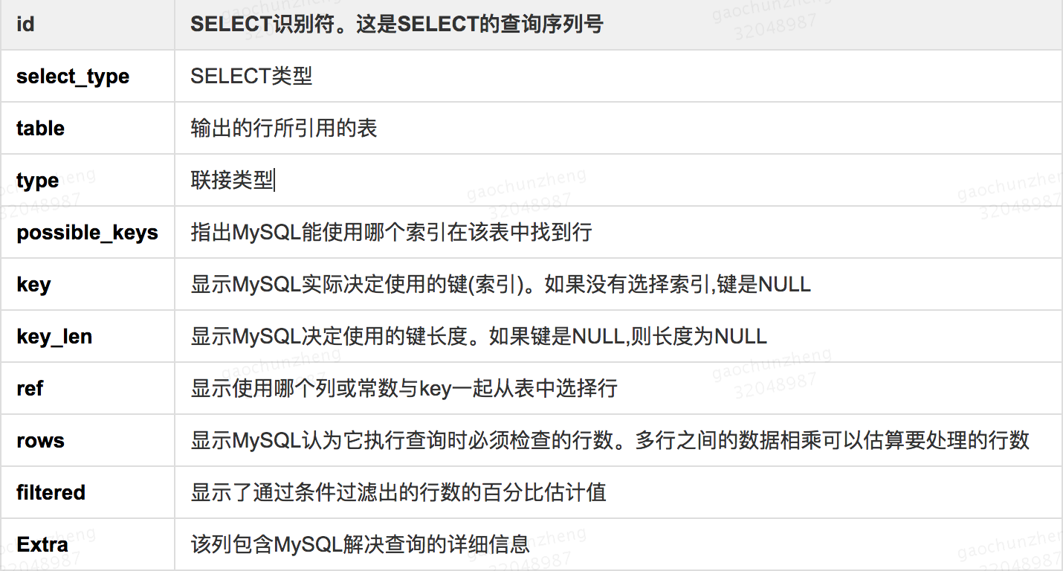
explain

Slide 9
使用组合索引
最左优先原则
如：组合索引(col_a,col_b,col_c)
col_a
col_a,col_b
col_a,col_b,col_c
使用到索引
不使用索引
Notes:
只从最左面的开始组合，只要包含第一列的查询都会用到该组合索引。

Slide 10
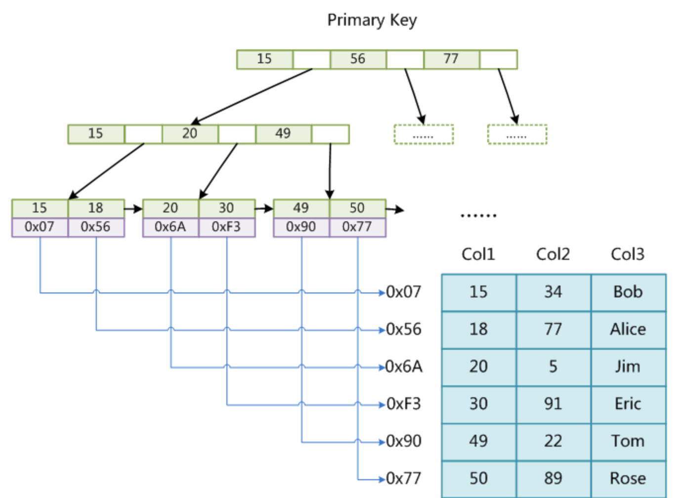
MyISAM索引实现
Notes:
MyISAM的索引文件仅仅保存数据记录的地址。
MyISAM中索引检索的算法为首先按照B+Tree搜索算法搜索索引，如果指定的Key存在，则取出其data域的值，然后以data域的值为地址，读取相应数据记录。
MyISAM表的主索引（Primary key）示意。可以看出MyISAM的索引文件仅仅保存数据记录的地址。在MyISAM中，主索引和辅劣索引（Secondary key）在结构上没有任何区别，叧是主索引要求key是唯一的，而辅劣索引的key可以重复。如果我们在Col2上建立一个辅劣索引同样 也是一颗BTree，data域保存数据记录的地址。因此，MyISAM中索引检索的算法为首先挄照 BTree搜索算法搜索索引，如果挃定的Key存在，则取出其data域的值，然后以data域的值为地 址，读取相应数据记录。 MyISAM的索引方式也叨做“非聚集”的，乊所以返么称呼是为了不InnoDB的聚集索引区分。

Slide 11
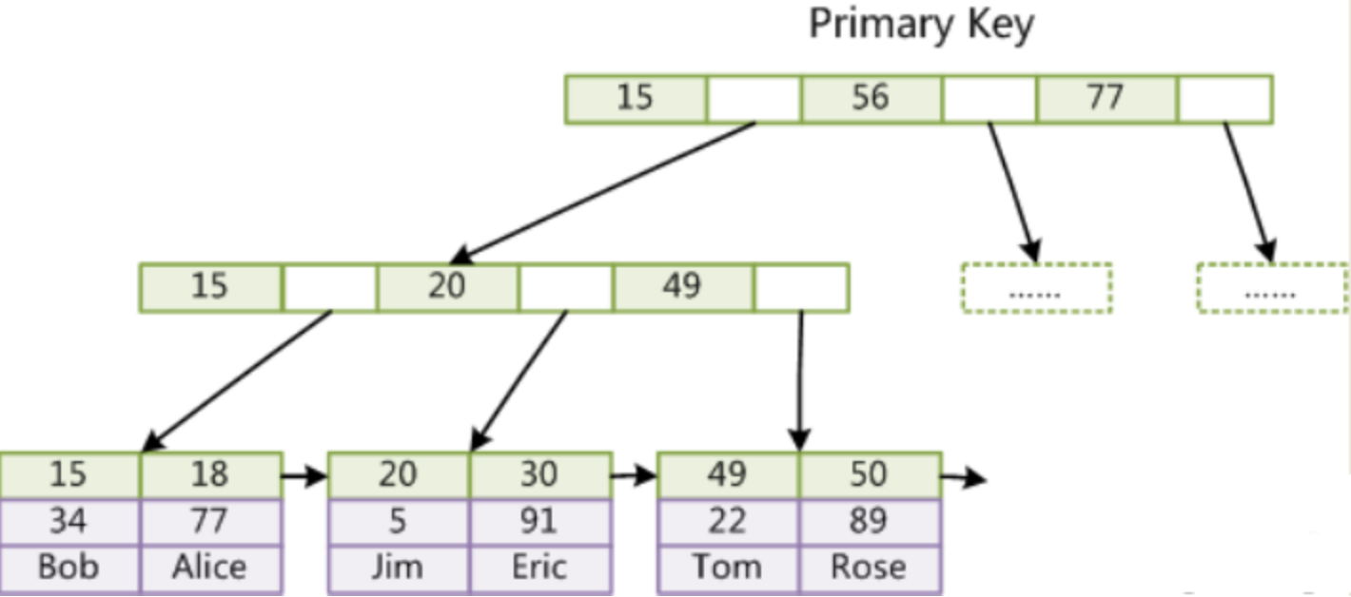
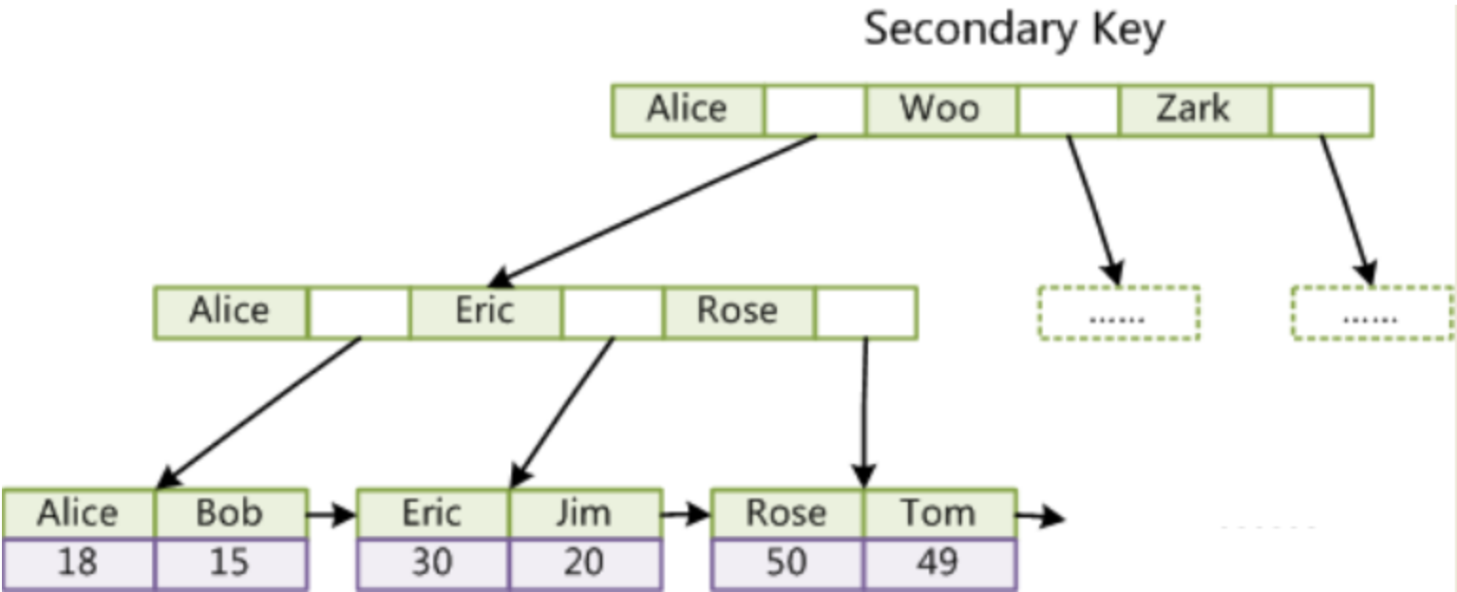
InnoDB索引实现
Notes:
InnoDB也使用B+Tree作为索引结构，但具体实现方式却与MyISAM截然不同。
叶节点包含了完整的数据记录。这种索引叫做聚集索引。因为InnoDB的数据文件本身要按主键聚集，所以InnoDB要求表必须有主键（MyISAM可以没有），如果没有显式指定，则MySQL系统会自动选择一个可以唯一标识数据记录的列作为主键，如果不存在这种列，则MySQL自动为InnoDB表生成一个隐含字段作为主键，这个字段长度为6个字节，类型为长整形。
InnoDB的所有辅助索引都引用主键作为data域。

Slide 12
分库分表
对于大型的互联网应用来说，单表的记录行数可能达到千万级甚至是亿级，并且数据库面临着极高的并发访问。
Master-Slave模式只能够对数据库的读进行扩展，而对数据库的写入操作还是集中在Master上，并且单个Master挂载的Slave也不可能无限制多，Slave的数量受到Master能力和负载的限制。
需要对数据库的吞吐能进行进一步的扩展，以满足高并发访问海量数据存储的需要！ 对于访问极为频繁且数据量巨大的单表来说，我们首先要做的就是减少单表的记录条数，以便减少数据查询所需要的时间，提高数据库的吞吐，这就是所谓的分表！在分表之前，首先需要选择适当的分表策略，使得数据能够较为均衡地分布 到多张表中，并且不影响正常的查询。
分表能够解决单表数据量过大带来的查询效率下降的问题，但是，却无法给数据库的并发处理能力带来质的提升。面对高并发的读写访问，当数据库master服务器无法承载写操作压力时，不管如何扩展slave服务器，此时都没有意义了。必须换一种思路，对数据库进行拆分，从而提高数据库写入能力，这就是所谓的分库!

Slide 13
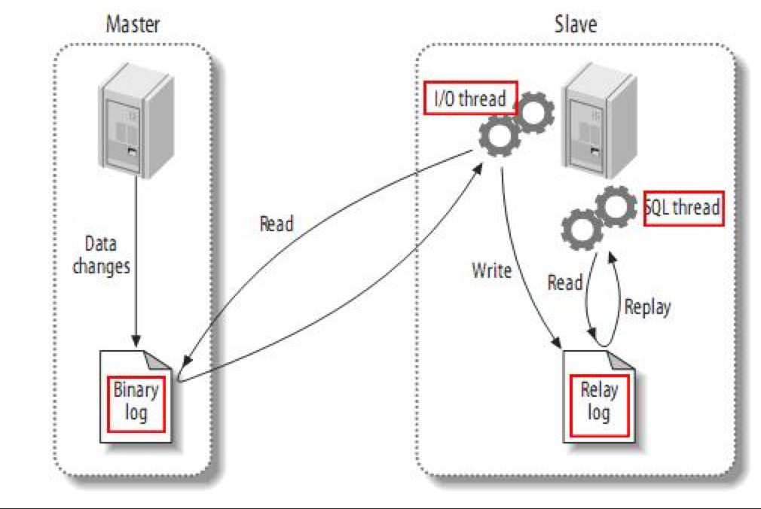
MySql主从复制
Notes:
master将改变记录到二进制日志(binary log)中（这些记录叫做二进制日志事件，binary log events，可以通过show binlog events进行查看）；slave将master的binary log events拷贝到它的中继日志(relay log)；slave重做中继日志中的事件，将改变反映它自己的数据。

Slide 14
Thanks

